Slide 1





Thứ…ngày …tháng….năm 2022
Toán
Chủ đề
7
ÔN TẬP HỌC KÌ 1

Slide 2



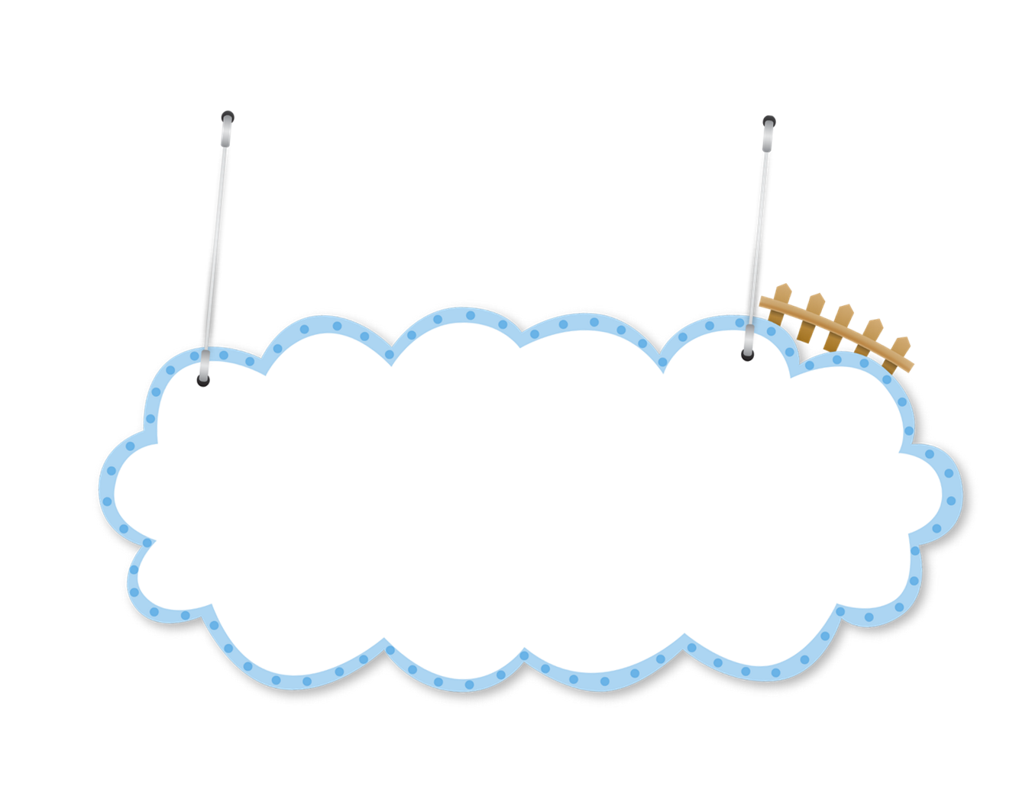
Thứ…ngày …tháng….năm 2022
Toán
BÀI 41
Ôn tập phép nhân, phép chia trong phạm vi 100, 1000

Slide 3


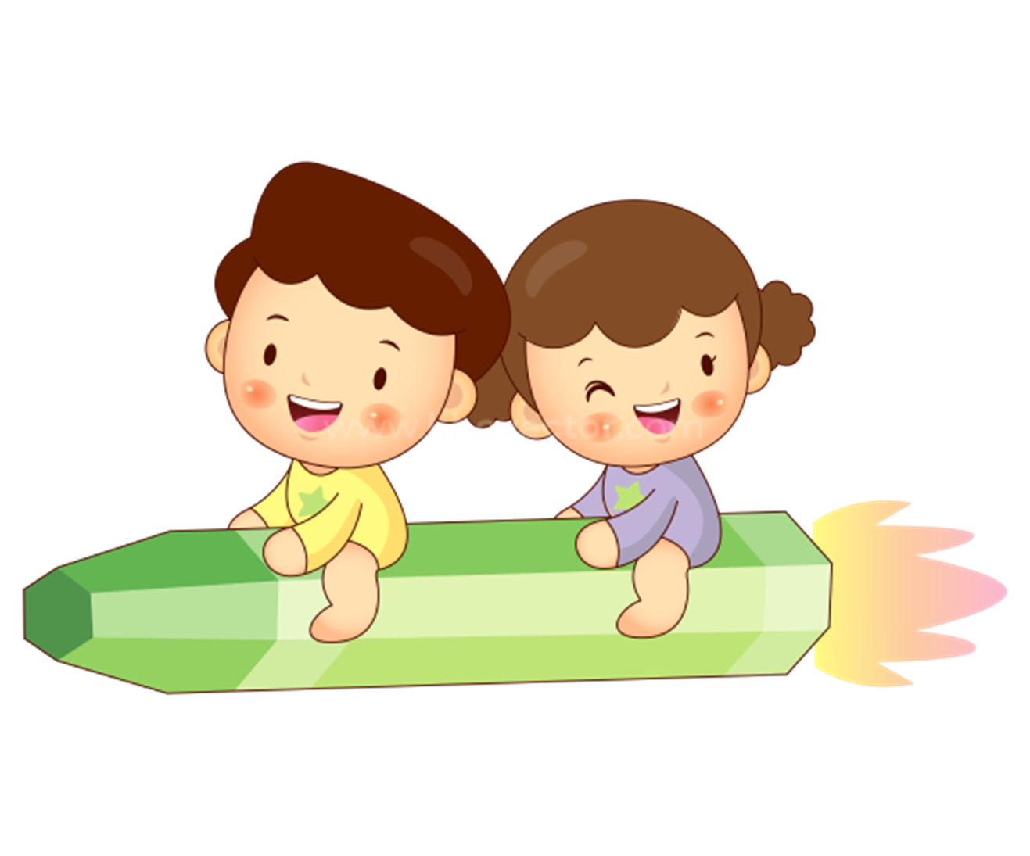
KHỞI ĐỘNG

Slide 4









XÂY NHÀ CHO THỎ

Slide 5









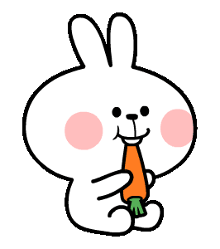

Slide 6





Câu hỏi 1:
327 x 3 = ?
A. 981
B. 980
C. 891
D. 881

Slide 7
Câu hỏi 2:
360 + 47 – 102 = ?
A. 55
B. 305
C. 500
D. 205

Slide 8
Câu hỏi 3:
8 x 5 x 2 = ?
A. 40
B. 60
C. 80
D. 90

Slide 9
Câu hỏi 4:
100 x 5 - 122 = ?
A. 500
B. 388
C. 478
D. 378

Slide 10

Luyện tập
(TIẾT 3)

Slide 11



1
Chọn câu trả lời đúng
a) Kết quả của phép nhân 192 x 4 là:
A. 468 | B. 768 | C. 786 | D. 867
b) Kết quả của phép chia 906 : 3 là:
A. 320 | B. 32 | C. 203 | D. 302
c) Số dư của phép chia 628 : 8 là:
A. 2 | B. 3 | C. 4 | D. 5

Slide 12



2
Tìm thành phần chưa biết trong phép tính.
735
b) : 7 = 105
9
a) x 6 = 186
c) 72 : = 8
3

Slide 13

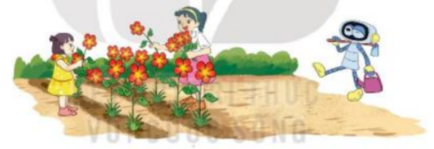
Mai hái được số bông hoa là: 25 x 3 = 75 (bông)
3
Mi hái được 25 bông hoa. Mai hái được số bông hoa gấp 3 lần của Mi. Hỏi cả hai chị em hai được bao nhiêu bông hoa?
Bài giải
Cả hai chị em hái được số bông hoa là: 25 + 75 = 100 (bông) Đáp số: 100 bông hoa

Slide 14

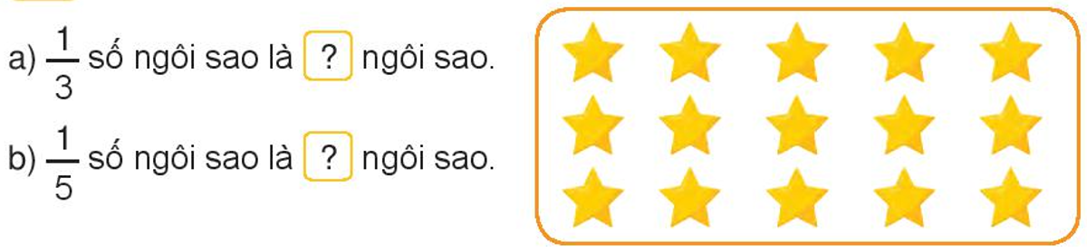

4
Số?
5
3

Slide 15
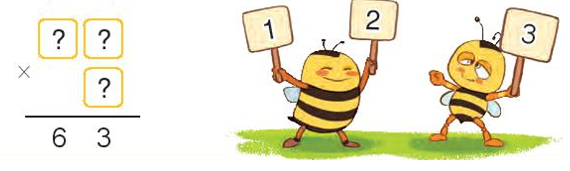
5
Đố em!
Chọn chữ số 1, 2, 3 thích hợp thay cho dấu “?”
2
1
3

Slide 16



VẬN DỤNG

Slide 17
HẸN GẶP LẠI CÁC EM

